Slide 1
Муниципальное образовательное учреждение Семеновская средняя общеобразовательная школа Камышинского муниципального района Волгоградской области
Технология КСО как средство формирования
коммуникативных компетенций
у младших школьников
Работу выполнила
учитель начальных классов
Смолина Татьяна Яковлевна
МБОУ Семёновская СОШ
с. Семеновка
2011

Slide 2
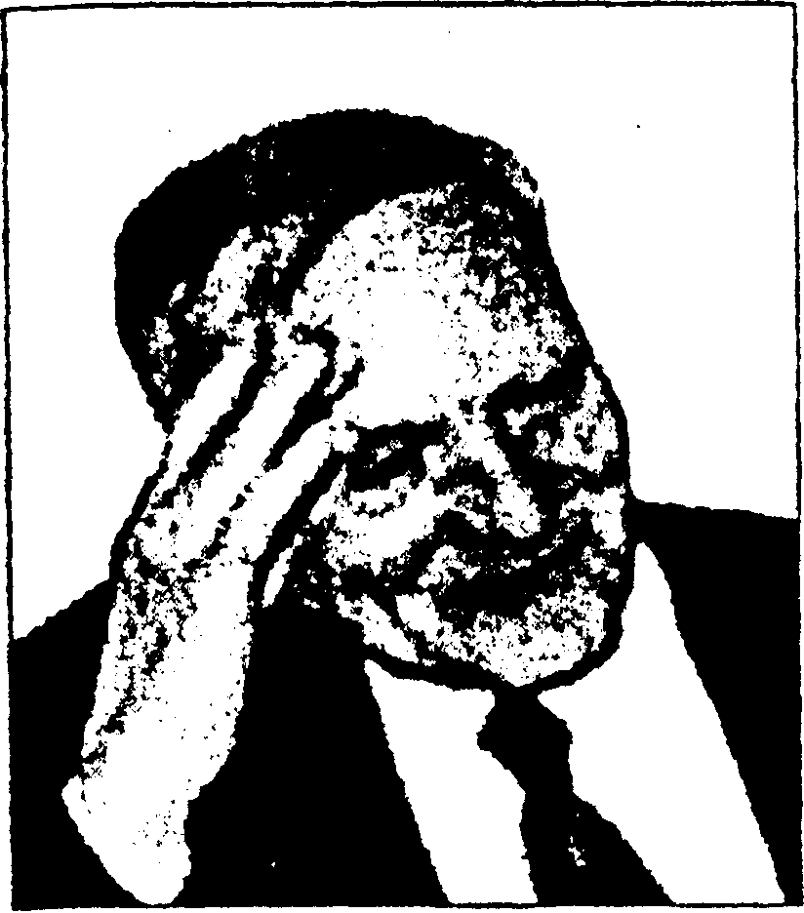
Дьяченко Виталий Кузьмич
Доктор педагогических наук, профессор, заведующий кафедрой педагогики Красноярского ИПК работников образования, современный теоретик коллективного способа обучения (КСО)

Slide 3
Технология КСО (коллективный способ обучения)
Дидактическая основа КСО - сотрудничество. Работа организуется в парах сменного состава, позволяет обеспечить взаимообучение и взаимоконтроль обучаемых.

Slide 4
Цель: развитие коммуникативной культуры учащихся; умение общаться, отстаивать свою точку зрения, слышать и принимать мнение другого, приходить на помощь товарищу в затруднительной ситуации.

Slide 5
Преимущества КСО : - в результате постоянного повторения упражнений совершенствуются навыки логического мышления и понимания; - в процессе постоянной, активной деятельности развиваются навыки мыследеятельности, включается работа памяти, идет мобилизация и актуализация предшествующего опыта и знаний; - каждый чувствует себя раскованно, работает в индивидуальном темпе, что создает ситуацию успеха; - повышается ответственность не только за свои успехи, но и за результаты коллективного труда; - обсуждение одной информации с несколькими сменными партнерами увеличивает число ассоциативных связей, а значит, обеспечивает более прочное усвоение; - работа в парах способствует успешному формированию коммуникативных навыков.

Slide 6
Общие правила организации парной работы: - необходимо разобрать с детьми как сесть за партой, чтобы смотреть не на учителя, а на партнёра, как положить учебник, чтобы по нему было удобно работать, как соглашаться, как возражать, когда споры необходимы, когда не допустимы, как помогать, как просить о помощи. Проработка этих шагов - в дальнейшем организация более сложных форм совместной работы;
разбор ошибок учащихся при совместной работе обязателен. При разборе анализируется ход взаимодействия;
детей соединять в пары с учётом их личных склонностей, самому “слабому” ученику нужен не столько сильный, сколько терпеливый и доброжелательный партнер. Развитые дети долго не могут сидеть со «слабыми», им нужен равный партнёр или даже более сильный. Опасно объединять двух озорников или тихонь;
при оценке работы пары подчёркивать человеческие достоинства: дружелюбие, вежливость, приветливость. Оценивать всегда лишь общую работу в паре (удалось поработать в паре или не получилось сотрудничества);
перед началом работы повторять правило из памятки «Как работать в парах», которая всегда лежит на партах.

Slide 7
Памятка «Как работать в парах». Памятка «Как работать в парах» - Будьте доброжелательны. - Слушайте команду учителя. - Говорите и читайте в полголоса. - Слушайте и проверяйте партнёра. - Поблагодарите друг друга за работу.

Slide 8
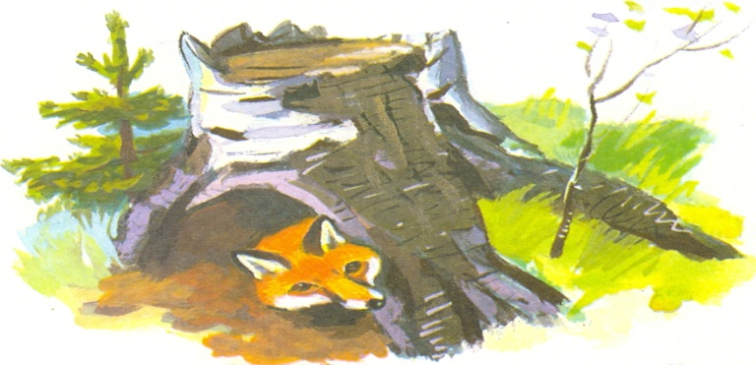
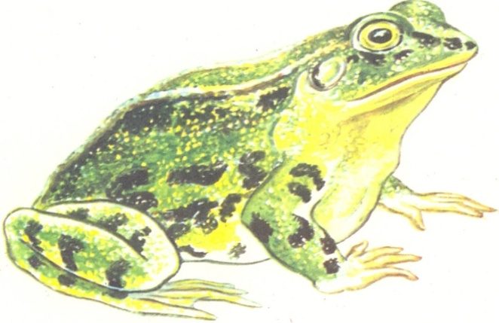
В лесу живёт лиса. Там под деревом у неё глубокая нора. В тёплой норе – лисята. Лисица не покидает их. Мать лижет им мордочки, хвостики, животики. Шерсть лисят всегда чистая и пушистая. Подросли лисятки. Настало время их к охоте приучать. Лиса тащит детям то мышку, то птицу, то зайца… Сядет лиса в сторонку и следит, как лисята добычу ловить учатся. (По В. Чаплиной) | Д. Тихомиров Мальчики и лягушки Мальчики играли у пруда. Увидели они в воде лягушек. Дети набрали камней и стали бросать в лягушек. Детям было весело. Одна лягушка высунулась из воды и говорит шалунам: - Перестаньте камни бросать: вам – забава, а нам – смерть!

Slide 9
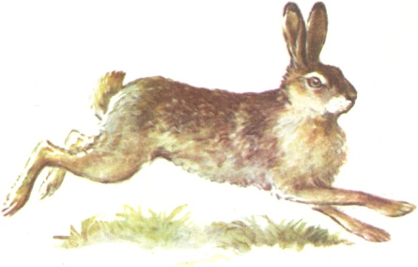
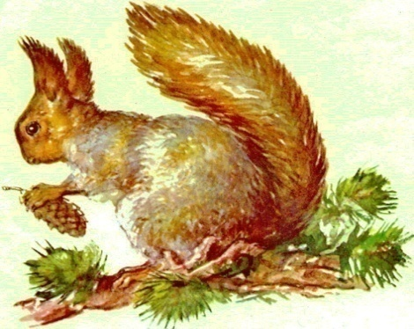
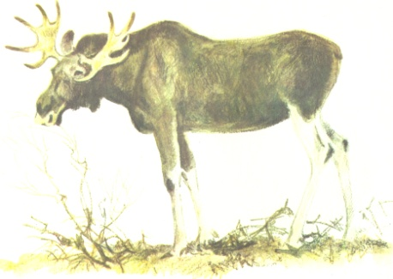
Взаимные диктанты в парах сменного состава.
На земле снег. На рябине сочные ягоды. Тихо в лесу. Позвал зайка ветер. Ветер стал сильно качать рябину. На землю упали крупные ягоды. Зайка рад. | Я иду по тропинке. Вот с дерева прыгнула белка. Дятел стучал по коре сосны. Около берёзы нора крота. Над ёлкой кружил клёст. Всюду жизнь.
Белым ковром укрылись поля и леса. На снегу хорошо видны следы зверей и птиц. Вот следы лося. У лося сильные ноги и рога. Люди берегут лосей. | Утро. С неба падают капли дождя. По влажной тропе ползёт жук. Вот он скрылся в траве. Вдруг раздался шум. Это на тропу вышел лось.

Slide 10
Вопросник № 1 (3 класс).
Повторение за 1-й и 2-й классы.
Как называются главные члены предложения? Что обозначает подлежащее? На какие вопросы оно отвечает? (стр. 6)
Что обозначает сказуемое? На какие вопросы оно отвечает? (стр.6)
Как называются остальные члены предложения?
Какие слова называются однокоренными? Что называется корнем? (стр.10)
Какая часть слова называется окончанием? (стр. 10)
Что такое приставка? Для чего она служит? (стр.10)
Что такое суффикс? Для чего он служит? (стр.12)
Как проверить безударные гласные? (стр.13)
Как проверить парные звонкие и глухие согласные? (стр. 18)
Чем отличается приставка от предлога? Как пишутся гласные и согласные в предлогах и приставках? (стр. 21)
Когда пишется разделительный твёрдый знак? (стр. 22)

Slide 11
Вопросник № 2 (4 класс).
Обобщение знаний о падежах.
Как называется словоизменение имён существительных? Стр.80
Сколько падежей в русском языке? Назови их. На какие вопросы они отвечают? Стр. 81
Почему у каждого падежа два падежных вопроса, а не один?
Как надо действовать, чтобы определить падеж имени существительного? (вспомните алгоритм)
В форме какого числа имена существительного могут изменяться по падежам? Стр. 84
Как же не спутать именительный падеж с винительным у существительных мужского рода единственного числа с нулевым окончанием? Стр.87
Как можно отличить родительный падеж от винительного у одушевлённых существительных мужского рода? Стр. 88, 90
Расскажите о дательном падеже. Стр.92
Что вы знаете о творительном падеже? Расскажите. Стр.93
Чем отличается предложный падеж от других падежей? Стр. 95
Заполните таблицу и сделайте вывод. Стр.95
Упражнения:
Запиши словосочетания. Укажи падеж имён существительных.
Плавать по морю, положить в парту, ехать к бабушке, сидеть за книгой, гулял в лесу, попросить у брата, лететь над облаками, книга о дружбе, заглянуть за забор, рассказал о доме, оставить без ответа, сидеть на полу.
Напиши имена существительные голова и сын во всех падежных формах в столбик с вопросами. Выдели окончания.
х
Составь и запиши словосочетания глаг. + сущ. с предлогом. Укажи падеж существительных.
лежит рука
взял стекло
встречался дома
разошлись друзья
АЛГОРИТМ
Надо найти слово, от которого данное имя существительное зависит.
Поставить вопрос от этого слова к тому, падеж которого мы определяем.

Slide 12
Материалы для работы в парах сменного состава по карточкам.
1. Как найти площадь прямоугольника? Стр.25 2. Найди: - площадь прямоугольника длиной 10 см, шириной 4 см. 3. (91 : 7 + 13 10) – 13 (785 – 695) : 10 + 391
1. Как найти площадь квадрата? Стр. 27 2. Найди: - площадь квадрата со стороной 5см. 3. 226 2 – 149 3 (203 4 – 120) : 2
1. Как найти периметр треугольника? Стр.43 2. Найди площадь прямоугольного треугольника, катеты которого: АВ = 30см, ВС = 4см 3. (448 : 4) 5 : 2 900 – 175 : 5 + 105

Slide 13
Карточка по русскому языку (3 класс).
1. Как проверить безударную гласную в корне? Стр. 13
2.Диктант.
Дневная жара сменилась ночной прохладой. В окнах домов засветились огни. Длинные тени деревьев ложились по пыльной дороге. Белые причудливые облака виднелись на горизонте. Ветерок сгонял тучи к роще.
3.Выпишите слова с безударными гласными в корне, проверяемые ударением.

Slide 14
Результативность опыта.

Slide 15
1. Не принуждать, не высказывать, если кто-то не хочет работать в паре. Лучше после выяснить причину отказа от работы. 2. 10-15 минут совместной работы – это максимальное время. Если время работы больше, то участники утомляются и эффективность снижается. 3. Не требовать абсолютной тишины, но следует бороться с выкрикиванием. 4. Не наказывать лишением работы в паре.
Золотые правила при организации парной работы:

Slide 16
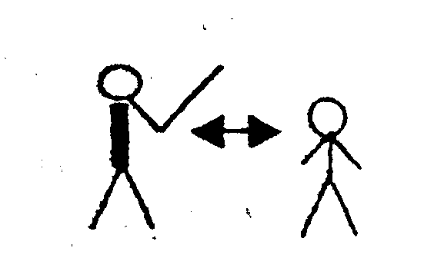
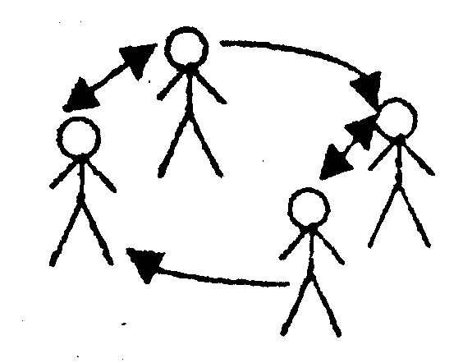
Организационная структура учебного процесса и стадии её развития
Вид общения | Организационная форма обучения | Способ обучения
1. Общение в паре (два человека) | Индивидуально-парная (один учит другого) | Индивидуальный (парно-индивидуальный) способ обучения (ИСО) — до ХVI-ХVIIвв.
2. Общение в парах сменного состава (диалогические сочетания) | Коллективная (каждый учит каждого) | Коллективный способ обучения (КСО); включает все четыре формы: коллективную, групповую, парную и индивидуальную

Slide 17
Чтоб учение не было мученьем, А знания нашли применение Эффективно вам поможет Технология коллективного обучения.

